Slide 1
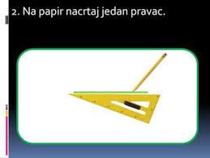
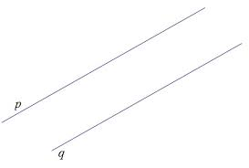
USPOREDNI PRAVCI
Kukas Bojana, prof,defektolog

Slide 2
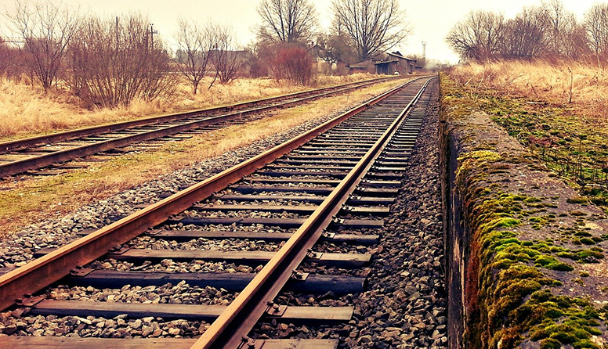
U kakvom su međusobnom položaju tračnice?

Slide 3
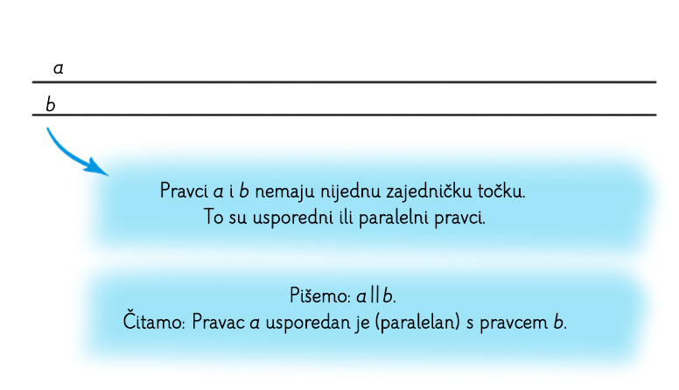

Slide 4
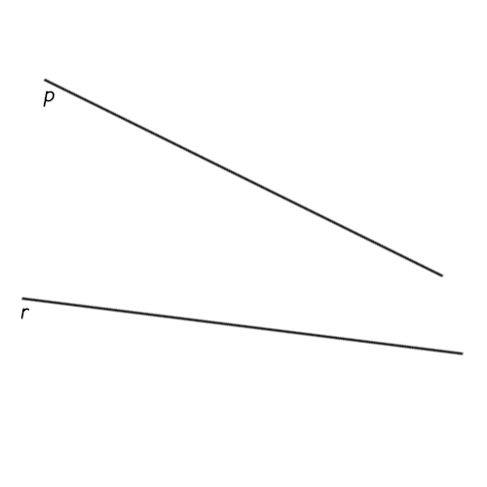
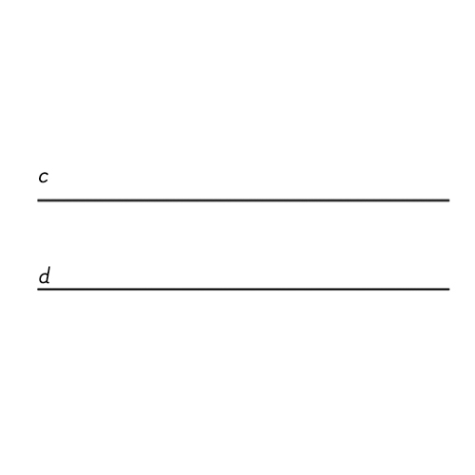
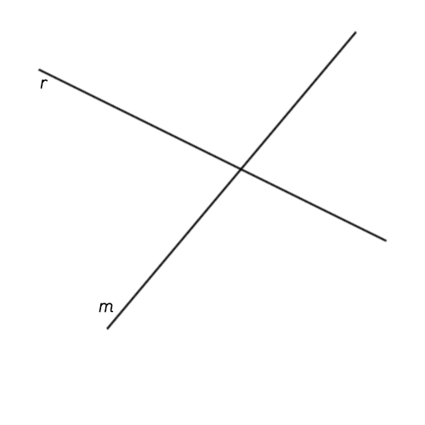
Označi pravce koji su međusobno usporedni

Slide 5
Koliko zajedničkih točaka mogu imati 2 pravca?
JEDNU
Za ta dva pravca kažemo da se __________.
SIJEKU

Slide 6
Kako se zovu pravci koji nemaju zajedničkih točaka?
USPOREDNI
Kako bismo to napisali znakovima?
a II b
a
b

Slide 7
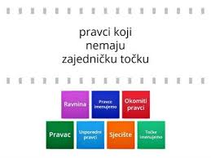
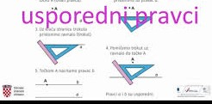

Slide 8

DOMAĆI URADAK
RIJEŠITI U UDŽBENIKU NASTAVNU JEDINICU – USPOREDNI PRAVCI!

